Slide 1


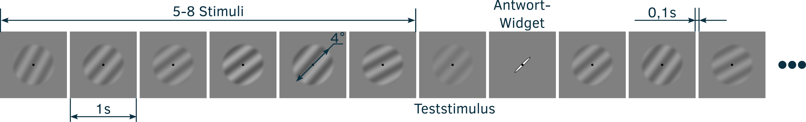

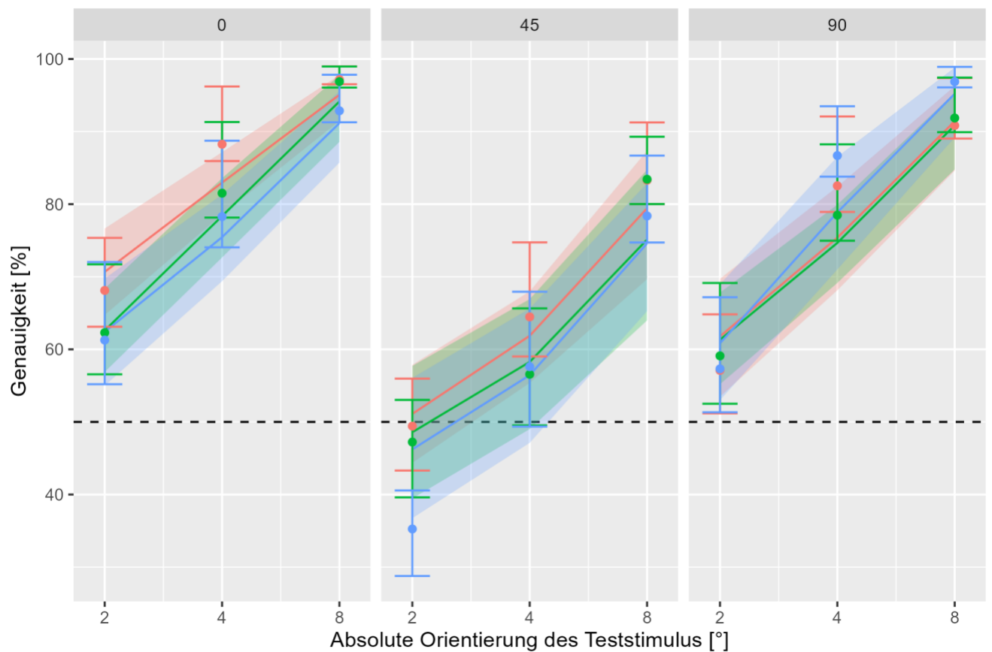

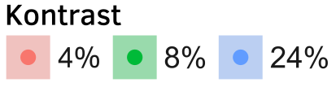
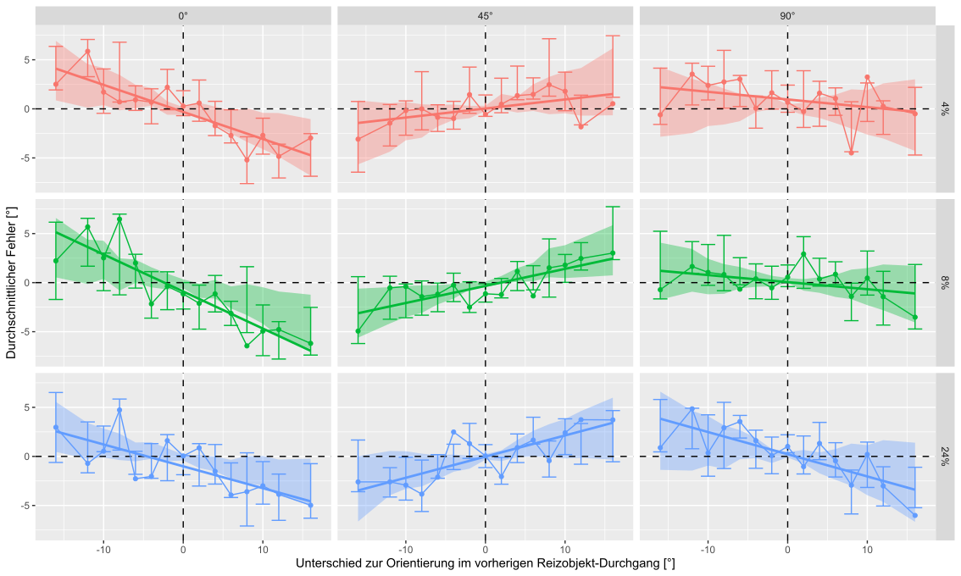
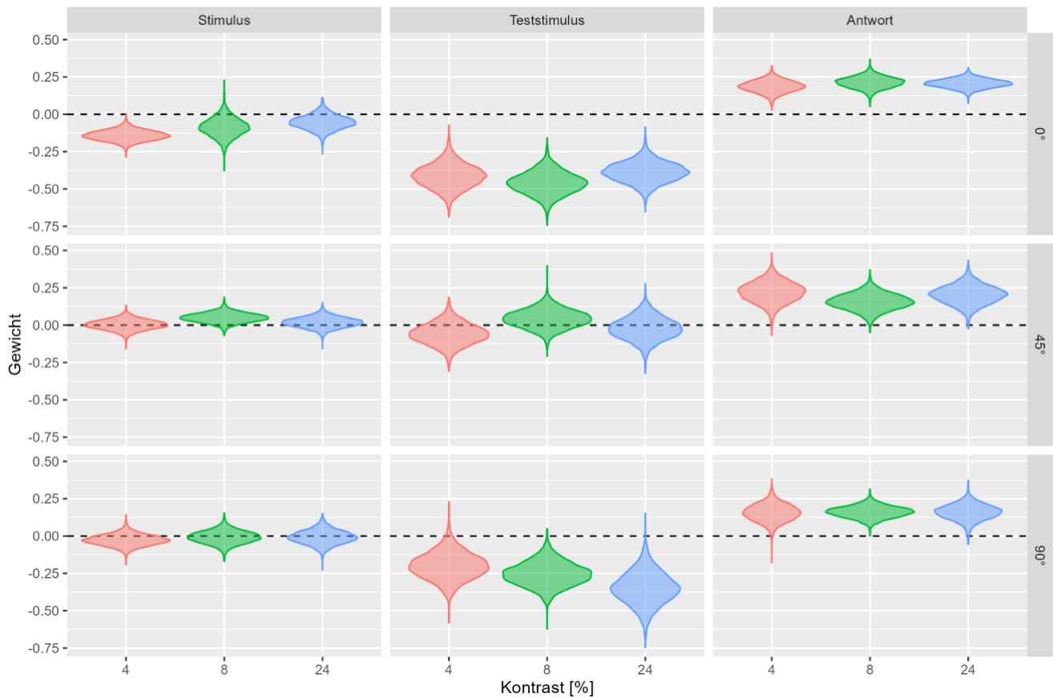
Meta-Perception trifft serielle Abhängigkeit: Wie vergangene Reize die aktuelle visuelle Entscheidung formen
Antonia Markert, Sandra Haas & Peer Graumann (Otto-Friedrich-Universität Bamberg) in Kooperation mit Ellen Joos
(Institute for Frontier Areas of Psychology and Mental Health (IGPP e.V.) in Freiburg)
Betreuer: Dr. Alexander (Sasha) Pastukhov (Department of General Psychology and Methodology, Otto-Friedrich-Universität)
Hypothesen:
Hintergrund
Unsere Wahrnehmung ist ein dynamischer Prozess, der durch die Interaktion von sensorischen (bottom-up) und kontextuellen (top-down) Informationen stabile Eindrücke schafft. Die Balance zwischen sensorischen und kontextuellen Informationen wird durch Meta-Perception kontrolliert, was sich in Form eines EEG-Signals zeigt¹. Im Verhalten kann der gleiche Effekt als serielle Abhängigkeit – ein Phänomen, bei dem vergangene Reize die aktuelle Wahrnehmung systematisch beeinflussen – beobachtet werden².
Forschungsfrage
Meta-Perception sagt vorher, dass der Kontext einen größeren Einfluss auf die Wahrnehmung haben sollte (stärkere serielle Abhängigkeit), wenn der Teststimulus in einem Kontext aus weniger verlässlichen Stimuli (z.B. niedrigerer Kontrast) integriert ist. Umgekehrt sollte eine höhere Verlässlichkeit (stärkerer Kontrast) zu einem geringeren Einfluss des Kontexts führen (geringere serielle Abhängigkeit).
Methoden
N = 13
Bedingungen: Die Probanden bestimmten den Winkel des Teststimulus (relativer Winkel ΔΘ = 2°, 4°, 8°; Kontrast immer 8 %). Dieser Teststimulus war in eine Reihe aus Stimuli eingebettet, die einen Kontrast von 2 %, 8 % oder 24 % hatten. Die Hauptorientierung aller Stimuli betrug Θ = 0°, 45° oder 90°.
H1: ΔΘ = 8° > ΔΘ = 4° > ΔΘ = 2°
H2: Θ = 0° ~ Θ = 90° > Θ = 45°
H3a: Kontrast (K) = 24 % > K = 8 % > K = 4 %
H3b: Serielle Abhängigkeit (SA) bei Kontraststufe von 4% > SA bei Kontraststufe von 8% > SA bei Kontraststufe von 24%
Ergebnisse
H1: ΔΘ = 8° > ΔΘ = 4° > ΔΘ = 2°
Die Korrektheit sollte bei einem relativen Winkel von 8° höher sein als bei 4° und bei einem relativen Winkel von 4° besser als bei 2°.
H3a: K = 24 % > K = 8 % > K = 2 %
Es wird erwartet, dass die Korrektheit der Antworten mit zunehmendem Kontrast steigt, sodass sie bei 24 % besser ist als bei 8 %, und bei 8 % besser als bei 2 %.
H2: Θ = 0° ~ Θ = 90° > Θ = 45°
Die Korrektheit sollte bei einer Hauptorientierung von 0° und 90° vergleichbar hoch sein, jedoch besser als bei einer Hauptorientierung von 45°.
 | Hauptwinkel | P[4<8<24] | P[4>8>24] | P[4<8>24] | P[4>8<24]
Achsen-abschnitt | 0 | 0.2% | 50.7% | 1.3% | 48.0%
 | 45 | 3.0% | 41.0% | 26.8% | 29.3%
 | 90 | 13.9% | 22.8% | 31.8% | 31.6%
Steigung | 0 | 4.7% | 21.8% | 61.7% | 11.8%
 | 45 | 11.2% | 20.0% | 21.3% | 47.6%
 | 90 | 38.3% | 2.3% | 5.7% | 53.7%
P[4<8<24] Wahrscheinlichkeit, dass die Modulation bei einem Kontrast von 4% am geringsten und bei 24% am größten ist P[4>8<24] Wahrscheinlichkeit, dass die Modulation bei Kontrasten, die nicht mit dem Teststimulus übereinstimmen, größer ist (8%) P[4<8>24] Wahrscheinlichkeit, dass die Modulation bei Kontrasten, die nicht mit dem Teststimulus übereinstimmen, kleiner ist (8%) P[4>8>24] Wahrscheinlichkeit, dass die Modulation bei einem Kontrast von 24% am geringsten und bei 4% am größten ist
H3b: SA bei Kontrast von 4 % > SA bei Kontrast von 8 % > SA bei Kontrast von 24 %
Der Effekt der seriellen Abhängigkeit sollte bei einem Kontrast von 4 % stärker ausgeprägt sein als bei 8 %, und bei 8 % stärker als bei 24 %.
Kontext | Hauptwinkel | P[4<8<24] | P[4<8>24] | P[4>8<24] | P[4>8>24]
Stimulus | 0° | 48.2% | 32.1% | 18.9% | 0.8%
 | 45° | 15.6% | 71.5% | 6.5% | 6.4%
 | 90° | 23.4% | 40.4% | 26.8% | 9.4%
Teststimulus | 0° | 18.3% | 12.3% | 59.1% | 10.3%
 | 45° | 18.3% | 72.3% | 4.3% | 5.1%
 | 90° | 2.5% | 27.1% | 19.7% | 50.7%
Antwort | 0° | 22.8% | 46.1% | 21.2% | 9.8%
 | 45° | 12.2% | 9.5% | 62.5% | 15.8%
 | 90° | 20.1% | 33.2% | 29.4% | 17.3%
P[4<8<24] Wahrscheinlichkeit, dass die Modulation bei einem Kontrast von 4% am geringsten und bei 24% am größten ist P[4>8<24] Wahrscheinlichkeit, dass die Modulation bei Kontrasten, die nicht mit dem Teststimulus übereinstimmen, größer ist (8%) P[4<8>24] Wahrscheinlichkeit, dass die Modulation bei Kontrasten, die nicht mit dem Teststimulus übereinstimmen, kleiner ist (8%) P[4>8>24] Wahrscheinlichkeit, dass die Modulation bei einem Kontrast von 24% am geringsten und bei 4% am größten ist
Kumulativer Effekt des Stimulus, des Teststimulus und der Antwort
Der Effekt der seriellen Abhängigkeit ist beim Stimulus nicht vorhanden, beim Teststimulus negativ und bei der Antwort positiv
Zusammenfassung
H1 bestätigt
H2 bestätigt
H3a und H3b nicht bestätigt
Der Einfluss von Meta-Perception wurde auf den drei Ebenen (Stimulus, Teststimulus und Antwort) nachgewiesen → Jedoch ohne systematischen Einfluss des Kontextes!
Limitationen
Die Kontrastunterschiede im Experiment könnten zu gering sein
Passive Wahrnehmung könnte evtl. gar nicht mit Meta-Perception zusammenhängen
→ Aktive Komponente fehlt im Experiment (Versuchspersonen mussten die Orientierung des vorherigen Stimulus nicht nach jedem Stimulus einstellen)
Literatur
Joos E, Giersch A, Bhatia K, Heinrich SP, Tebartz van Elst L, Kornmeier J (2020) Using the perceptual past to predict the perceptual future influences the perceived present – A novel ERP paradigm. PLoS ONE 15(9): e0237663.
Pascucci, D., Tanrikulu, Ö. D., Ozkirli, A., Houborg, C., Ceylan, G., Zerr, P., Rafiei, M., & Kristjánsson, Á. (2023). Serial dependence in visual perception: A review. Journal of Vision, 23(1):9, 1–23.

